Slide 1










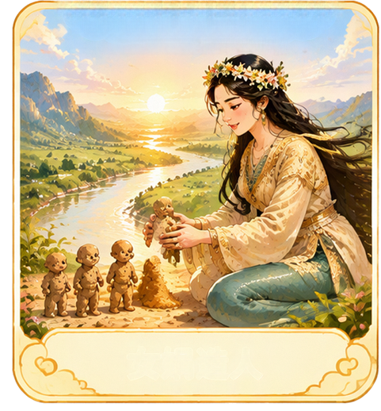
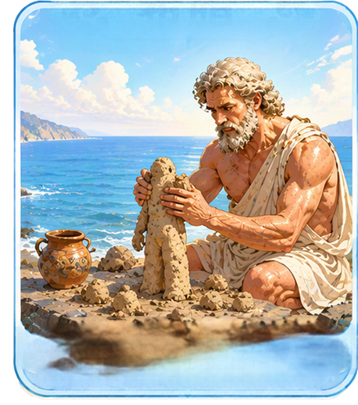
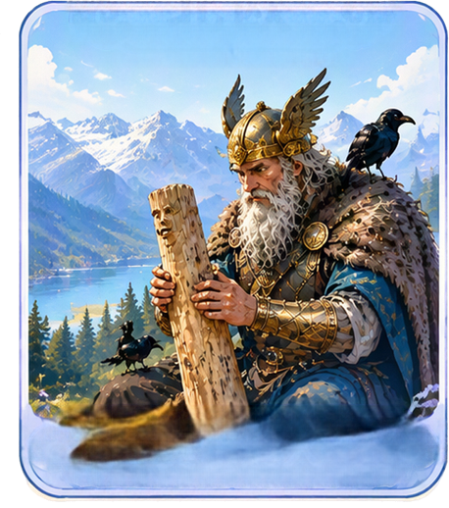
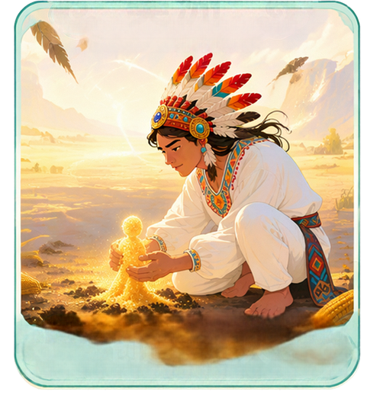





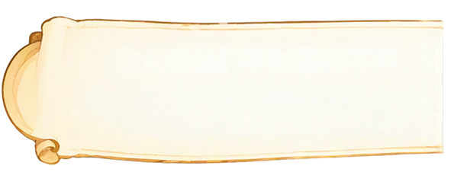
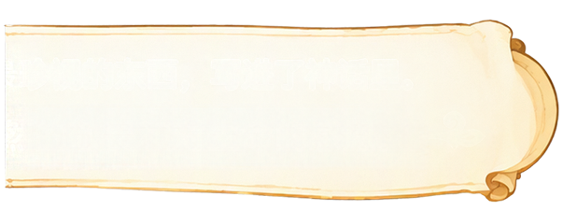





世界各地的造人神话
中国
希腊
北欧
美洲
女姆造人
普罗米修斯造人
奥丁造人
创造者造人
古人把他们平时最难开六、最珍视的东西，写进了神话里。
神话其如是古人对大自然的敬灸和对生命的感恩。

